Slide 1

Gérontologie: démographie, aspects sociaux et économiques
DR ROUBAUD

Slide 2
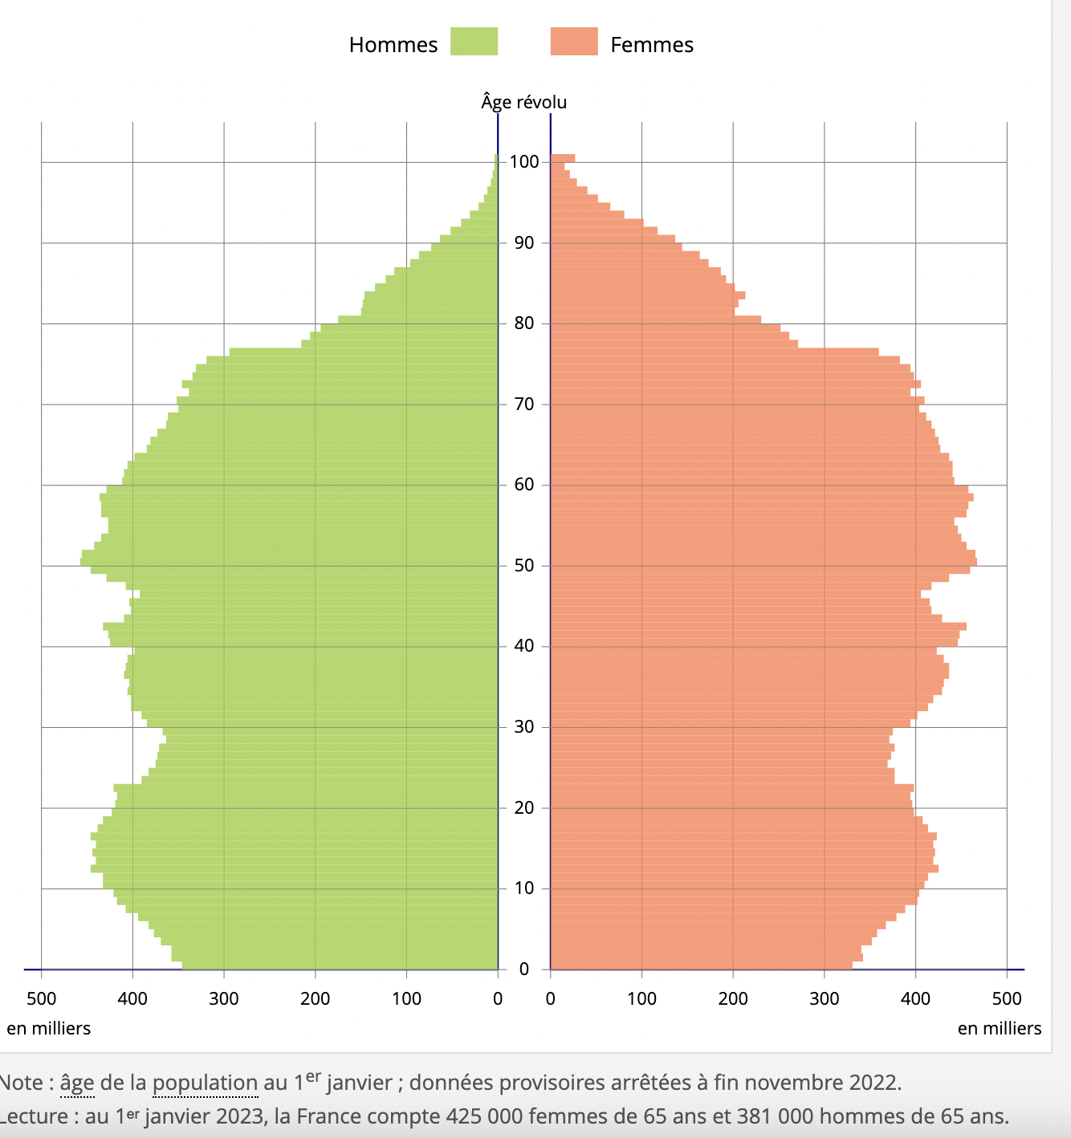
Transition démographique : une population qui vieillit
En France comme dans l’UE 1 personne sur 5 a 65 ans ou plus
Cette proportion augmente depuis plus de trente ans le vieillissement de la population s’accélère depuis le milieu des années 2010
Selon les projections de l'Insee, la population française croîtrait jusqu’en 2044 (69,3 millions), année d’un pic démographique >> La quasi-totalité de la hausse de la population d’ici 2070 concernerait les personnes âgées de 65 ans ou plus
en 2070 les 65 ans et plus représenteront 30% de la population
En 2023, l’espérance de vie à la naissance s’élève à 85,7 ans pour les femmes et atteint, pour la première fois, 80,0 ans pour les hommes

Slide 3
Définitions
Gérontologie:Étude des phénomènes de vieillissement et des problèmes particuliers aux personnes âgées.
Gériatrie: Médecine de la vieillesse, de ses maladies.
Vieillissement : Ensemble des mécanismes qui font baisser la capacité de l’organisme à s’adapter aux conditions variables de l’environnement
selon l’OMS: Du point de vue biologique, le vieillissement est le produit de l’accumulation d’un vaste éventail de dommages moléculaires et cellulaires au fil du temps. Celle-ci entraîne une dégradation progressive des capacités physiques et mentales, une majoration du risque de maladie et, enfin, le décès. Ces changements ne sont ni linéaires ni réguliers et ne sont pas étroitement associés au nombre des années. La diversité observée à un âge avancé n’est pas le fruit du hasard.

Slide 4
Vieillesse: la question de l’âge
L’âge d’entrée dans la vieillesse est une notion subjective, il n’y a pas d’âge seuil
Pour appréhender cette population, les Institutions fixent un âge variable :
- selon l’OMS (Organisation mondiale de la Santé) : 65 ans et plus
- selon INSEE : seuil à 60 ans et +, 75 ans et +, 85 ans et +
- selon Programme Bien vieillir : 55 ans et +
- selon le Ministère du Travail, en lien avec la cessation de l’activité professionnelle : 55-65 ans
- selon la moyenne d’âge dans les EHPAD : 85 ans
Pierre Bourdieu a ainsi résumé cette mystification : l’âge est une donnée biologique socialement manipulée et manipulable

Slide 5
Qui est vieux ? Les représentations sociétales
"Nous ne sommes sociétalement autorisé à vieillir que si la vieillesse ne se voit pas. »
Pour la pensée occidentale contemporaine, c’est une impression générale de pessimisme à l’égard de la vieillesse qui s’impose : la vieillesse est un mal, une infirmité ,un âge triste qui prépare la mort.
Paradoxe pour une société de la longévité la vieillesse est souvent perçue comme un fardeau
LA VIELLESSE n’est pas une maladie C’est un processus physiologique
Contrairement aux représentations sociales dominantes, la majeure partie des personnes âgées vit un vieillissement qui n'est pas synonyme d'invalidité
Penser le vieillir à travers la notion de changement permet de sortir d’une représentation linéaire et négative du vieillissement.

Slide 6
Hétérogénéité du vieillissement
Les travaux de Rowe et Kahn (1999) définissent trois types de vieillissement différents :
  - Le vieillissement pathologique caractérisé par l’émergence de pathologies voire de polypathologies telles que la dépression, la démence, des troubles moteurs ou sensoriels, des maladies cardiorespiratoires etc…
  - Le vieillissement habituel caractérisé par des atteintes physiologiques mineures et une « réduction des réserves adaptatives, conduisant à un risque de déséquilibre en cas de survenue d’un phénomène aigu »
  - Le vieillissement réussi qui correspond au maintien des fonctions et à une absence de pathologies.

Slide 7
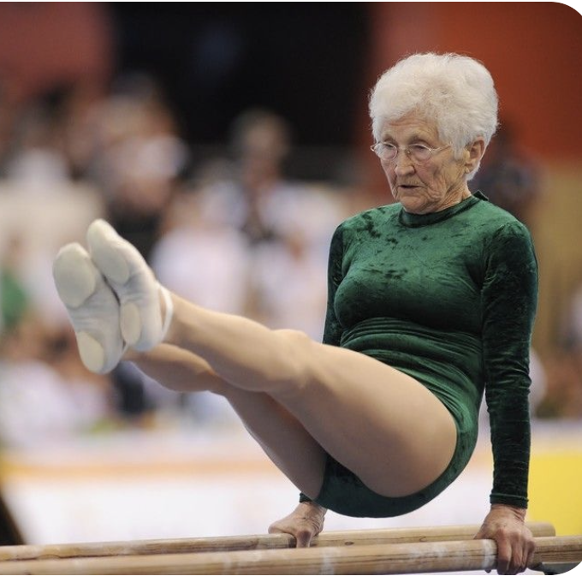
Concept du bien vieillir selon l’OMS
Vieillir en bonne santé ne se limite pas à l’absence de maladie
Implique le développement et le maintien des aptitudes fonctionnelles qui permettent aux personnes âgées de jouir d’un état de bien-être: cad capacités à marcher, sortir, avoir des activités de loisir , mémoriser …

Slide 8
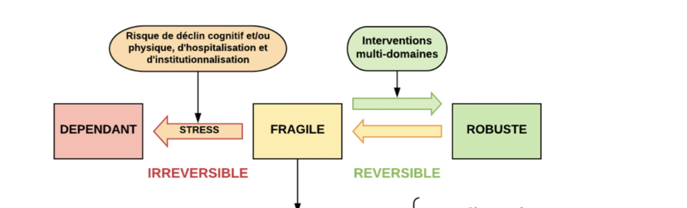
Les différentes trajectoires du vieillissement
Chaque individu âgé, en fonction de de son contexte de santé, psychologique, de son environnement et de son activité sociale peut se classer dans un des 3 profils identifiés :
  les personnes “robustes”
  les personnes “fragiles” et pré fragiles, présentent des signes de déficiences de certaines capacités fonctionnelles, détectées et prises en charge, ces critères de fragilité peuvent être corrigés.
  les personnes “dépendantes”, nécessitent des soins lourds et complexes. État irréversible

Slide 9
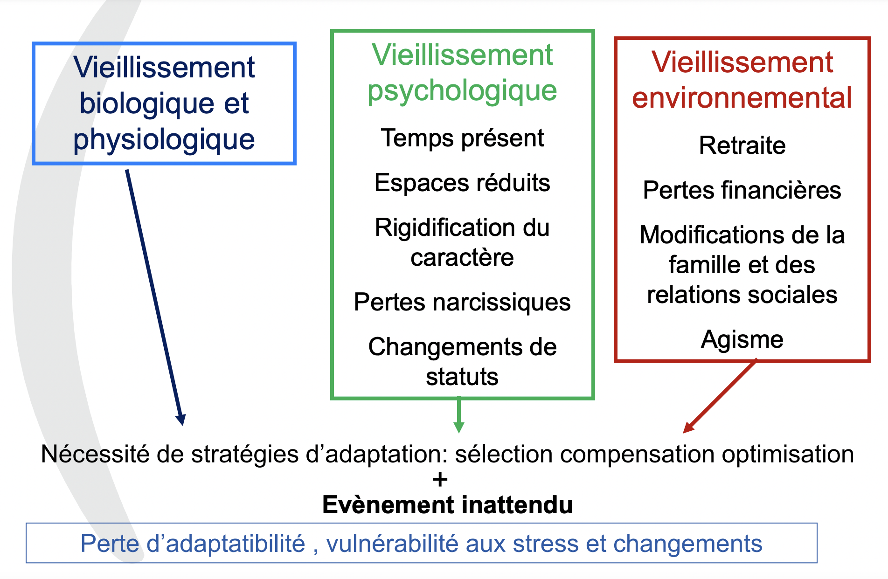

Slide 10
La prévention de la perte d’autonomie : une priorité
Dans la mesure où la dépendance est difficilement réversible, la prévention et la préservation de l’indépendance dans les activités quotidiennes au plus tôt, avant que les premières incapacités ne se déclarent, est devenue une priorité de santé publique.
Les difficultés rencontrées dans une démarche de prévention s’expliquent par les comportements individuels, mais surtout par un déficit de culture préventive en raison du manque de formation des professionnels et par défaut d’information du public.
La prévention se doit d’être globale et de prendre en compte les aspects médicaux traditionnels, psychologiques, familiaux, sociaux et environnementaux, notamment l’habitat.
Pour cela, l’identification des individus à risque de perte d’autonomie devient centrale.
Le déclin fonctionnel résulte de 3 phénomènes concourants que sont
le vieillissement biologique
les comportements de santé à risque
ainsi que l’installation et la progression d’une ou de plusieurs maladies chroniques.

Slide 11
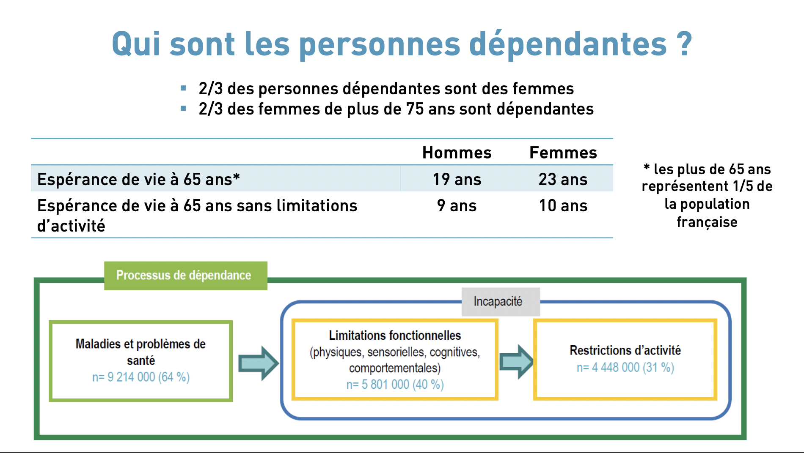

Slide 12
Les concepts: l’autonomie
C’est la capacité à se gouverner soi- même , à faire des choix libres et éclairés
Suppose la capacité de jugement, de prévoir, de choisir et aussi la capacité de pouvoir agir
Proche du concept de liberté
Utilisation abusive du terme dans le sens d'autonomie fonctionnelle ou "physique » Considérée alors comme l'absence de dépendance pour les activités de la vie courante

Slide 13
La dépendance
Définition: l’impossibilité pour une personne d'effectuer par elle-même certains actes de la vie courante, dans son environnement habituel.
Pour définir le degré de dépendance d’une personne, la grille AGGIR (Autonomie Gérontologique Groupe Iso-Ressources) définit six niveaux de dépendance : de GIR 6 à GIR 1.
La grille AGGIR évalue 10 variables discriminantes pour la cotation :
  Transferts
  Déplacements intérieurs
  Déplacements exterieurs
  Toilette (haut/bas)
  Elimination (urinaire/fécale)
  Habillage (haut/milieu/bas)
  Alimentation
  Alerter
  Orientation (temps/espace)
  Cohérence(communication/comportement)
  + 7 variables illustratives : gestion, cuisine, ménage, transports, achats, suivi du traitement , temps libre
>> classification de chaque variable en A/B/C
A= fait seul C= ne fait pas du tout B= ne fait pas spontanément/totalement/correctement/habituellement

Slide 14
COTATION GIR
GIR 1 = personnes âgées confinées au lit, dont les fonctions mentales sont gravement altérées et qui nécessitent une présence indispensable et continue d’intervenants
GIR 2 2 catégories majeures :
  celles qui sont confinées au lit ou au fauteuil, dont les fonctions mentales ne sont pas totalement altérées et qui nécessitent une prise en charge pour la plupart des activités de la vie courante,
  celles dont les fonctions mentales sont altérées, mais qui ont conservé leurs capacités à se déplacer.( déments déambulants)
GIR 3 correspond, pour l’essentiel, aux personnes âgées ayant conservé tout ou partie de leur autonomie mentale, partiellement leur autonomie locomotrice, mais qui nécessitent quotidiennement et plusieurs fois par jour des aides pour leur autonomie corporelle.
GIR 4 2 catégories :
  celles n’assumant pas seules leurs transferts mais qui, une fois levées, peuvent se déplacer à l’intérieur du logement. Elles doivent parfois être aidées pour la toilette et l’habillage. Une grande majorité d’entre elles s’alimentent seules.
  celles n’ayant pas de problèmes locomoteurs, mais devant être aidées pour les activités corporelles et pour les repas.
GIR 5 comprend des personnes assurant seules leurs déplacements à l’intérieur de leur logement, s’alimentant et s’habillant seules. Elles peuvent avoir besoin d’une aide ponctuelle pour la toilette et les activités domestiques (préparation des repas, ménage…)
GIR 6 se compose des personnes indépendantes pour tous les actes discriminants de la vie courante. Elles peuvent avoir besoin d’une aide ponctuelle pour les activités domestiques
Les personnes en GIR 1, 2, 3, 4 sont éligibles à l’APA à domicile ou à l’APA en établissement.
Les personnes en GIR 5 et 6 ne sont pas éligibles à l’APA. Elles peuvent solliciter une aide-ménagère ou une aide de leur caisse de retraite.

Slide 15
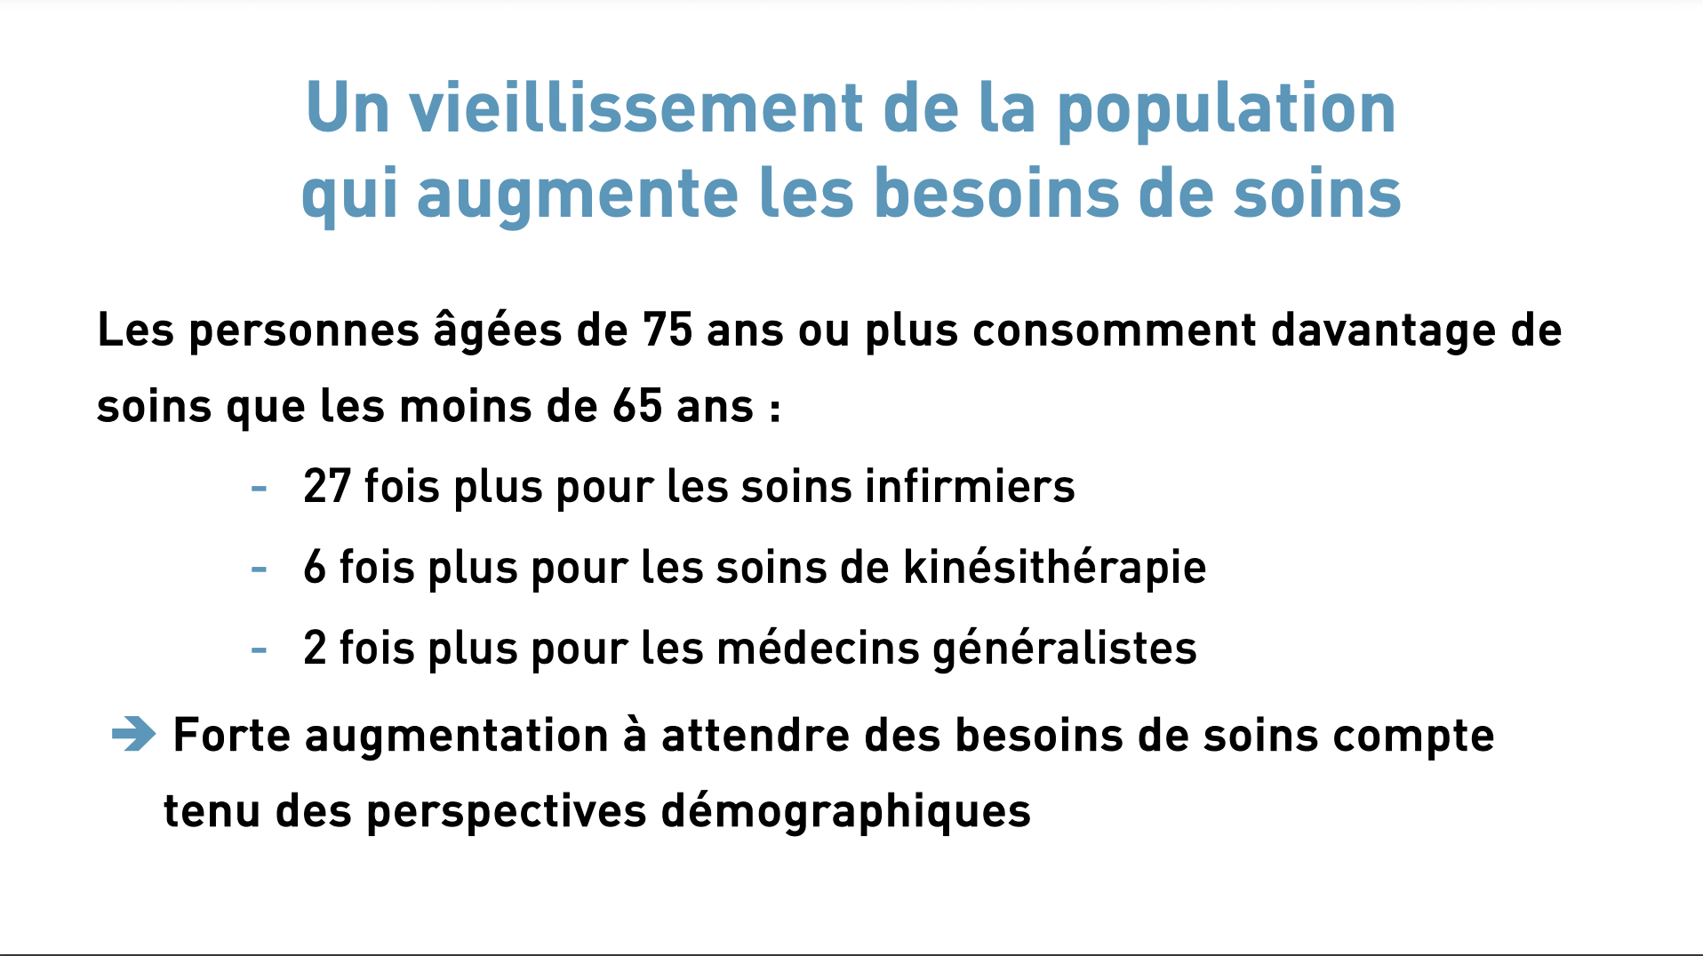

Slide 16
Politiques publiques en gérontologie
doivent pouvoir atteindre trois objectifs :
permettre au plus grand nombre de vivre sans incapacité
assurer la meilleure qualité de la vie pour toutes les personnes qu’elles soient autonomes ou en incapacité
réduire les inégalités sociales en santé
Mise en place en 2002, l’ APA est destinée aux personnes âgées de 60 ans ou plus en perte d’autonomie. Elle représente les neuf dixièmes de l’ensemble des mesures d’aide sociale des départements en faveur des personnes âgées.
Une prestation universelle: non soumise à conditions de ressources
Une prestation personnalisée: adaptée aux besoins réels du bénéficiaire
Une prestation égalitaire: barème identique sur l’ensemble du territoire
Une prestation objective: évaluation par une équipe pluridisciplinaire
Constitution d’un Dossier médical + administratif + Grille AGGIR

Slide 17
EHPAD
Motifs d’entrée en institution
  Chutes
  Perte d’autonomie
  Épuisement des aidants familiaux (en particlier en cas de Maladie d’Alzheimer)
  Isolement social
En institution, 86 % des personnes âgées de 75 ans ou plus sont dépendantes, contre 13 % des personnes du même âge vivant à domicile.
Développement des solutions d’hébergement alternatives: résidences séniors, habitat partagé, colocation intergnérationelle >> MAIS NE CORRESPONDENT PAS AUX BESOINS DES PERSONNES DEPENDANTES , en particulier celles qui ont des pathologies cognitives

Slide 18
notons toutefois que la famille continue à jouer un rôle crucial dans l’assistance apportée aux plus âgés.
L’aide de l’entourage reste actuellement encore bien supérieure à celle des professionnels

Slide 19
Enjeux en gériatrie pour tous les professionnels de santé
Développer la prévention , dans tous les domaines (physique, psychique, nutritionnel, sensoriel, social ..)
Repérer la fragilité et mettre en place des actions correctives
Repérer et prévenir les syndromes gériatriques: chutes/ confusions/ escarres/ dénutrition/ deshydratation/dépression / incontinence
Connaitre les spécificités des pathologies chez le sujet âgé
Adapter le programme de soin et de rééducation aux capacités individuelles , à l’environnement , >> pec individuelle, adaptative, raisonnée et raisonnable avec des objectifs écologiques

